Slide 1
LLAVEROS PYSSLA
Hola a todos,
Ahora os vamos a ofrecer nuestro catálogo, esperamos que nuestros productos sean de vuestro agrado. Los gastos de envío, no estarán incluidos en los precios de nuestros productos, serán variables.
Un saludo.

Slide 2
LLAVEROS HAMA BEADS
Descripción: Son unos llaveros hechos con Pyssla.
Precio: Cada llavero vale 1€.
Si compran 5 unidades el precio sería 4€, y si se compran 10 unidades a 8€.

Slide 3
LLAVEROS DE FRUTAS

Slide 4
LLAVEROS DE EMOJIS

Slide 5
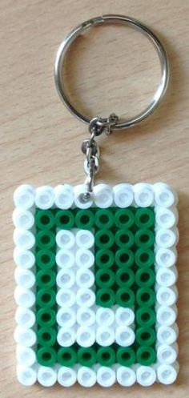
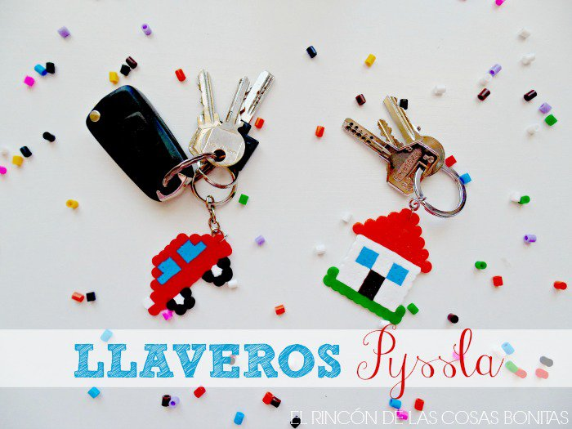
OTRO TIPO DE LLAVEROS

Slide 6
HAMA BEADS GILTZATAKOA
Kaixo,
Orain gure katalogoa eskaintzera gatoz, espero dugu gure produktuak zuen gustukoak izatea.
Garraioaren kostua ez da gure produktuen prezioaren barnean egongo,eskatutakoaren kopuruaren araberako izango baitza, pisuaren araberakoa.
Besterik Gabe,
Agur bero bat

Slide 7
HAMA BEADS GILTZATAKOAK
Deskribapena: Giltzatako hauek Pyssla-rekin eginda daude.
Prezioa: Giltzatako bakoitzak 1€ balio du.
5 giltzatako erosiz gero ordea, 4€ ordaindu beharko dira eta 10 erosiz gero 8€.

Slide 8
FRUTEN GILTZATAKOAK

Slide 9
EMOJIS-EN GILTZATAKOAK

Slide 10
BESTE MOTA BATZUK

